Slide 1
Formation Mobile
Consommation de webservice
20 Mars au 31 MARS 2017 SEANCE 7
716Solutions
A.U. 2016-2017

Slide 2
Web service
Un service Web est une collection de protocoles pour échanger des données entre des applications. Les applications logicielles écrites dans divers langages de programmation et exécutées sur différentes plates-formes peuvent utiliser des services Web pour échanger des données sur des réseaux informatiques comme Internet d'une manière similaire à la communication entre processus sur un seul ordinateur.

Slide 3
Web service REST
Récupérer des données, exécuter des actions a travers un lien HTTP
Il existe deux manières de consommation de webservice:
Native avec les AsyncTask
A l’aide d’API ou de Bibliothèque tel que Volley, OKHTTP, Retrofit …
Type de retour JSON ou XML

Slide 4
Parsing JSON

Slide 5
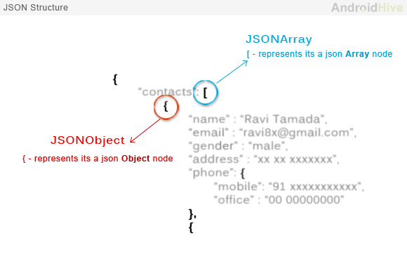
Définition
JSON est un format léger d’échange de données. Il est simple à utiliser, facilement analysable.
C’est un format totalement indépendant de tout langage.
Ce qui le rend un langage d’échange de données idéal.
Il se base sur deux structures :
• Une collection de couple “Key / Valeur”
• Une liste de valeurs ordonnées

Slide 6
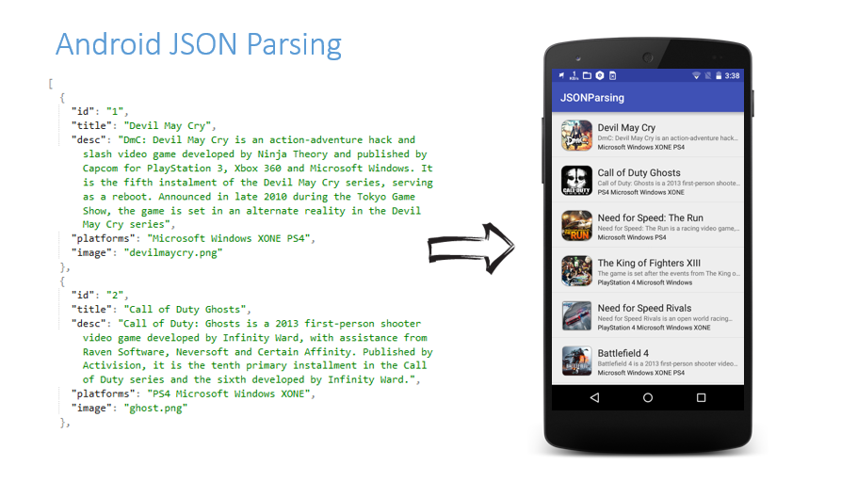

Slide 7
Intégration de l’API Volley
CHAPITRE 5 DURÉE: 1.30H SÉANCE 7

Slide 8
Volley API
Déclaration de l’API au niveau du Gradel
Consommation de web service REST
compile 'com.android.volley:volley:1.0.0'
StringRequest stringRequest = new StringRequest(Request.Method.GET, url, new Response.Listener<String>() { @Override public void onResponse(String response) {
System.out.println(response); } }, new Response.ErrorListener() { @Override public void onErrorResponse(VolleyError error) { System.out.println("That didn't work!"); } });

Slide 9
Volley API
Permission Internet
Exécution de la requête
<uses-permission android:name="android.permission.INTERNET" />
RequestQueue queue = Volley.newRequestQueue(this);
queue.add(stringRequest);

